Slide 1
আজকের
প্রেজেন্টেশনে
স্বাগতম

Slide 2
মোঃ মনিরুজ্জামান
প্রভাষক(গণিত)
আবদুল ওয়াহাব ডিগ্রী কলেজ
খিলপাড়া, চাটখিল, নোয়াখালী।

Slide 3
শ্রেণিঃ-একাদশ-দ্বাদশ
বিষয়ঃউচ্চতর গণিত
প্রথম পত্র
অধ্যায়ঃপ্রথম
(ম্যাট্রিক্স ও নির্ণায়ক )

Slide 4
শিখনফলঃ
এই পাঠশেষে- শিক্ষার্থীরা
ম্যাট্রিক্স কী ও ম্যাট্রিক্স এর প্রকারভেদ বলতে পারবে

Slide 5
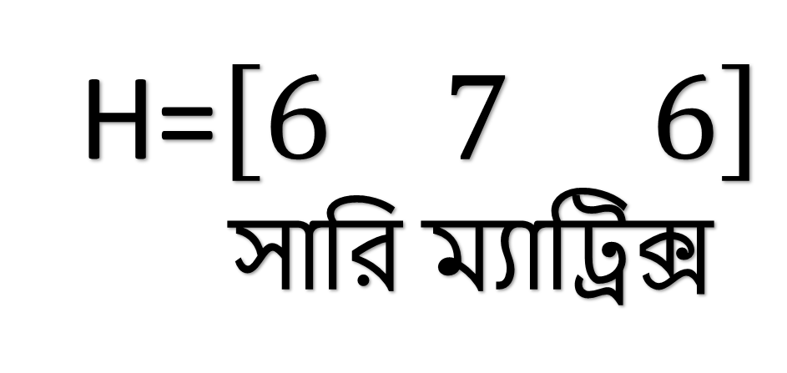

Slide 6
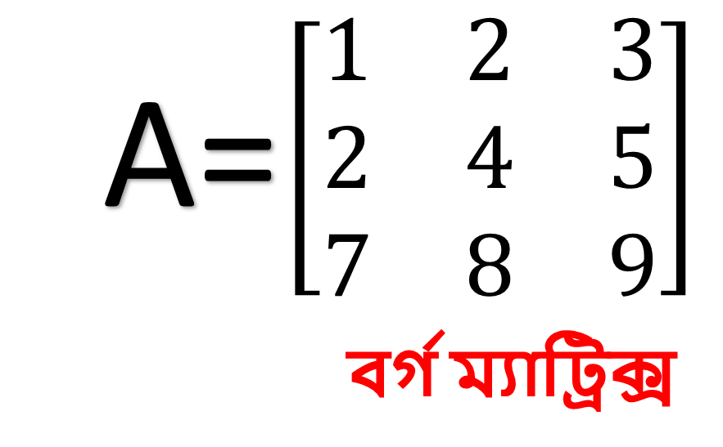

Slide 7
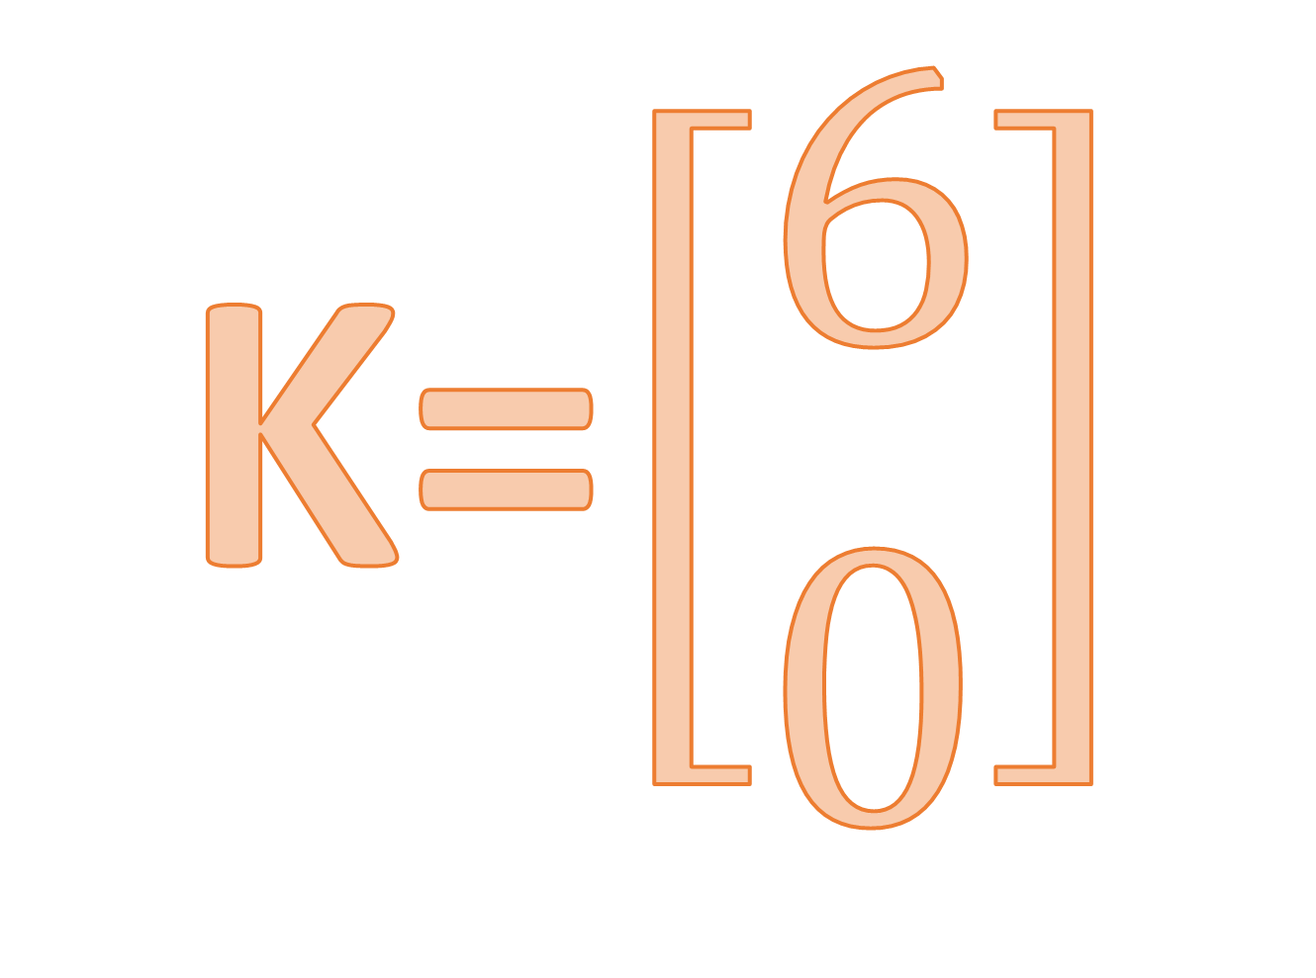

Slide 8
L=$\left[\begin{matrix}6 & 6 \\ 6 & 6 \\ 7 & 7\end{matrix}\right]$
আয়তাকার ম্যাট্রিক্স

Slide 9
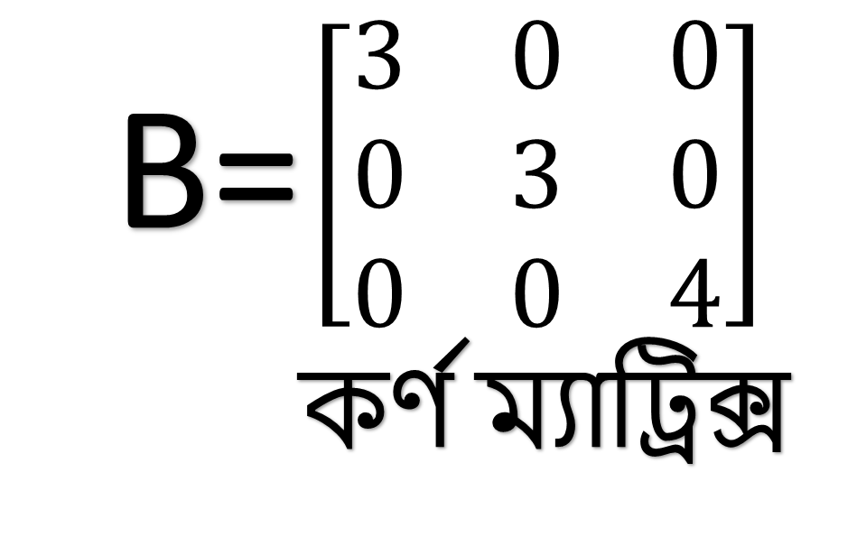

Slide 10
জোড়ায় কাজ দাগ টেনে মিলাও
বর্গ
কলাম
কর্ণ
সারি
আয়াতাকার
$$\left[\begin{matrix}6 & 6 \\ 6 & 6 \\ 7 & 7\end{matrix}\right]$$

Slide 11
সারসংক্ষেপ
শিক্ষার্থীদের থেকে
আদায় করবো

Slide 12
বাড়ীর কাজ
১। বিভিন্ন প্রকার ম্যাট্রিক্স এর সংজ্ঞা লিখ।
২। বিভিন্ন প্রকার ম্যাট্রিক্স এর সাদৃশ্য ওবৈসাদৃশ্য লিখ।

